Slide 1
面向镍基单晶高温合金的 交互式集成机器学习方法
上海大学 刘悦、施思齐
2017年1月21日
Notes:
Data correlation

Slide 2
内容索引
1.国内外现状及趋势分析
国外研究现状及趋势
2.研究内容及目标
研究内容、研究方法及技术路线
主要预期创新点
国内研究现状及趋势
项目目标及考核指标

Slide 3
内容索引
1.国内外现状及趋势分析
国外研究现状及趋势
2.研究内容及目标
项目目标及考核指标
研究内容、研究方法及技术路线
主要预期创新点
国内研究现状及趋势

Slide 4
国外机器学习在高温合金材料中的应用
学校名称 | 作者 | 机器学习方法 | 合金材料 | 取得的结果 | 发表 时间 | 期刊 | 本项目与国外机构相关研究内容自评价
美国西北大学 Northwest university | Gregory A. Landrum | 聚类、决策树方法 | 磁性金属合金 | 构建磁性金属合金预测模型，对二元过渡金属合金的磁性进行了预测 | 2003 | Journal of Solid State Chemistry. 2003(176).587-593 | □领跑 并跑 □跟跑
美国克莱姆森大学 Cramson university | Vasisht Venkatesh | BP神经网络 | 高温镍基合金 | 对高温镍基合金铬镍铁合金(INCONEL)690的蠕变疲劳行为的寿命进行预测 | 1999 | International Journal of Fatigue 1999(21). 225-234 | □领跑 并跑 □跟跑
韩国机械与材料学院 Institute of mechanical and material | Y.S. Yoo | 贝叶斯神经网络方法 | 单晶镍基高温合金 | 对单晶镍基高温合金的蠕变断裂寿命预测 | 2002 | Materials Science and Engineering. 2002(A336). 22-29 | □领跑 并跑 □跟跑
英国女王大学 Queens’ university | Mailnov | ANN | 钛合金 | 分析和预测钛合金的热处理参数与机械特性直接的关联 | 2001 | ComPutational Materials Seience. 2001.375-394 | □领跑 并跑 □跟跑
伊朗,谢里夫理工大学 Sharif University of Technology | M. Talebi Anaraki | 遗传算法 | AZ61镁合金 | 在温度为250-350℃，应变率在0.0005-0.1s⁻¹范围内应用压力测试对镁合金进行变形预测 | 2008 | Materials and Design. 2008(29). 1701-1706 | □领跑 并跑 □跟跑
英国，西英格兰大学 University of the West of England | R.P. Cherian | BP神经网络 | 镍基合金(INCONEL) 690 | 应用BP神经网络对镍基合金INCONEL690在温度为0.7-0.8Tm的蠕变疲劳下的寿命预测 | 2000 | Artificial Intelligence in Engineering. 2000(14). 39-44 | □领跑 并跑 □跟跑
通过层次聚类将二元过渡金属合金聚成非磁性/磁性两类合金，进而使用决策树对有序、有序与无序混合的二元合金的磁性进行了预测，准确率分别达到100%和99%。但该方法只能对二元合金是否有磁性进行预测，而不能预测其磁矩的具体值。
利用BP神经网络方法模拟了镍基合金INCONEL 690的高温蠕变疲劳行为与寿命之间的非线性关系，通过五个外部参数（应变范围，拉伸应变率，压缩应变率，抗拉，抗压）和一个内部因素（晶粒尺寸）对其1000︒C和1100︒C时的寿命进行了预测。当可接受寿命误差范围设为-2到2之间时，预测准确率分别达到100%和90%。
应用贝叶斯神经网络方法对单晶高温合金的蠕变断裂寿命进行预测，与其他单一条件的蠕变性预测相比，该方法可以根据合金元素成分、蠕变应力和变形温度等多种条件对合金寿命进行预测，且预测的准确率达到93.2%。
Notes:
国外应用机器学习方法对合金材料的研究开始于20世纪90年代。现有的工作主要是用特定的机器学习方法，主要有决策树(Decision Tree)、反向传播(Back Propagation, BP)神经网络、贝叶斯(Bayesian)等，利用合金的成分、工艺过程参数和环境参数等实验数据对合金材料进行构效关系(QSAR, quantitative structure–activity relationship)预测。
铬ge镍铁合金
Tm是melting temperature,熔点,指物质从固体到液体的临界温度.
In’kounl，铬ge镍铁合金
Tm是melting temperature,熔点,指物质从固体到液体的临界温度.

Slide 5
内容索引
1.国内外现状及趋势分析
国外研究现状及趋势
2.研究内容及目标
项目目标及考核指标
研究内容、研究方法及技术路线
主要预期创新点
国内研究现状及趋势

Slide 6
国内机器学习在高温合金材料中的应用
学校名称 | 作者 | 机器学习 方法 | 合金材料 | 取得的结果 | 发表 时间 | 期刊
北京航空材料研究所 | 桂忠楼 | ANN | 单晶高温合金 | 利用网络对单晶高温合金性能进行预测 | 1992 | 材料工程, 1992(5)2
北京航空材料研究院 | 田高峰 | 最小二乘法 | 高温合金r’ | 合金成分对粉末高温合金r’相溶解温度的影响行为 | 2004 | 第十三届中国高温合金年会大摘要文集. 190
西北工业大学 | 郭鹏 | BP神经网络 | 高温合金，单晶高温合金 | 建立了预测合金组织和性能模型,建立了工艺参数到组织,再到性能的预报模型 | 2004 | 基于神经网络的高温合金组织性能分析.西北工业大学.2004.2
武汉大学 | 于洋洋 | ANN，BP | 镍基高温合金 | 采用人工神经网络方法可以为镍基变形合金蠕变断裂寿命的预测 | 2005 | 计算机应用技术. 2005.(25)2. 96-98.
Notes:
国内关于机器学习在高温合金中的应用的研究并不多，主要集中在2004,2005年，主要是利用机器学习中的ANN，BP神经网络以及最小二乘法对高温合金材料的性能、寿命等一些相关性质进行预测。缺点：所涉及到的机器学习方法比较单一，预测高温合金的特性的范围比较狭窄。未来我们可以尝试用更多的机器学习方法，用到高温合金材料的其他相关领域。

Slide 7
国内机器学习在高温合金材料中的应用
学校名称 | 作者 | 机器学习方法 | 合金材料 | 取得的结果 | 发表 时间 | 期刊 | 本项目与国外机构相关研究内容自评价
中国科学院金属研究所 | 侯介山 | 马尔可夫链蒙特卡罗 | NiAl及NiAl系合金 | 合金元素对超塑性延伸率的影响以及变形温度、应变速率等对延伸率的影响 | 2013 | 金属学报. 2013.(49)11. 1333-1338 |  领跑 □ 并跑 □ 跟跑
中国科学院金属研究所 | 李晓峰 | BP神经网络 | 10种碳钢和低合金钢 | 实现了碳钢和低合金钢在海水潮差区腐蚀速率的神经网络预测模型 | 2008 | 西安建筑科技大学学报(自然科学版). 2008.(40)6. 885-888 | □领跑 并跑 □跟跑
中国科学院金属研究所 | 王海涛 | BP神经网络 | 铝合金 | 利用单一因素敏感性分析,计算了合金元素和环境因素对于铝合金大气腐蚀速率的影响 | 2006 | 中国腐蚀与防护学报. 2006. (26)5. 272-274,281 | 领跑 □并跑 □跟跑
中国科学院金属研究所 | 李章刚 | Levenberg-Marquardt算法 | 铜合金 | 实现铸轧工艺中水平连铸,三辊行星轧制和游动芯头拉拔三个主要工序的智能化工艺设计 | 2005 | 中国机械工程. 2005.(16)23. 2101-2105 | □领跑 并跑 □跟跑
中国科学院金属研究所 | 薛小怀 | BP神经网络 | 杂质元素S,P,O,N和合金元素C, Mn, Ti | 建立了熔敷金属力学性能的预测模型 | 2001 | 金属学报.2001.(37)9. 947-951 | 领跑 □并跑 □跟跑
中国科学院金属研究所 | 薛小怀 | BP神经网络 | C,Mn,Si,Mo,Ti、B、Ni、Cu、S、P、O、N等合金化元素 | 熔敷金属合金元素性能与力学性能之间的相互关系，以及杂质元素对熔敷金属低温韧性的影响预测 | 2001 | 机械工程材料. 2001.(25)11. 5-10,13 | 领跑 □并跑 □跟跑
在2013年应用BP神经网络模型对NiAl及其合金的寿命进行了预测，主要根据NiAl及NiAl系合金的合金元素、应变速率和变形温度等预测其超塑延伸率和应变速率敏感指数，实验证明NiAl合金最大延伸率与最大应变率敏感指数相关性不大，在尽可能低的应变速率及1400k以上的温度时NiAl30Fe3Y合金的拉伸延伸率可以超过500%
Notes:
国内将机器学习方法应用在合金材料中的机构主要有中国科学院金属研究所，以及其他一些大学。
Levenberg-Marquardt算法它是使用最广泛的非线性最小二乘算法，中文为列文伯格-马夸尔特法。它是利用梯度求最大（小）值的算法，形象的说，属于“爬山”法的一种。
S-----硫；P---磷;O-------氧；N------氮；C------碳；Mn------锰；Ti-----钛；Si-------硅；Mo-------钼；B-------硼；Ni-------镍；Cu-----铜；

Slide 8
国内机器学习在合金材料中的应用
学校名称 | 作者 | 机器学习方法 | 合金材料 | 取得的结果 | 发表 时间 | 期刊
昆明理 工大学 | 刘英莉 | BP神经网络 | ZnCu2Al10合金 | 采用Gleeble- 3800热模拟实验机研究ZnCu2Al10合金在变形温度为150~330℃,应变速率为0.01~ 10s-1下的高温流变行为 | 2016 | 稀有金属材料与工程. 2016(45)4. 1253-1256
内蒙古 工业大学 | 安迪 | ANN | Mg-Zn-Zr-Y-Nd合金 | 研究了变形工艺参数对该合金流变应力的影响规律,建立了流变应力的反向传播(BP)神经网络预测(ANN)模型 | 2016 | 轻合金加工技术。2016(44)10. 56-60
浙江工业大学 | 熊缨 | 神经网络 | 镁合金 | 提出一种以相对误差平方和作为误差性能函数的反向传播神经网络算法(SSRE-BP),针对3种不同镁合金AZ31B、ZK60和AZ61A在单轴拉压、纯扭、45°比例和90°圆形非比例等4种不同加载路径下的疲劳寿命进行预测 | 2016 | 机械工程学报. 2016(52)4.73-81
西北工业 大学 | 陈海生 | BP神经网络 | Ti-6Al-3Nb-2Zr-1Mo合金 | 通过对Ti-6Al-3Nb-2Zr-1Mo合金820--970℃ ,0.0011 s-1条件下的热模拟压缩试验,建立该合金BP-ANN本构预测模型和传统的回归模型 | 2016 | 稀有金属材料与工程. 2016(45)6 1549-1553
Notes:
近些年也有越来越多的机构开始了机器学习在高温合金方面的研究，我们列出了近几年的工作。

Slide 9
国内机器学习在合金材料中的应用
学校名称 | 作者 | 机器学习方法 | 合金材料 | 取得的结果 | 发表 时间 | 期刊
中国海洋大学 | 张莹 | 优化SVM | 钢铁合金 | 建立多元素变量的定量分析模型， 预测钢铁合金样品中O和Ｎi元素的含量 | 2016 | 光谱学与光谱分析. 2016,(07):2244-2248
解放军理工大学 | 谭业发 | LS-SVM | TiCp/镍基合金 | 预测干摩擦条件下TiCP/镍基合金复合涂层的摩擦磨损行为 | 2013 | Transactions of Nonferrous Metals Society of China. 2014(24). 2566-2573
中南大学 | Y.C. Lin | ANN | 低温合金钢铁 | 预测低温合金钢铁的高温压缩变形行为 | 2010 | computational Materials Science. 2008(43). 752-758
西安航空发动机有限公司 | 刘雄飞 | ANN | 高温合金GH4037 | 建立金属中化学成分与力学性能间的隐性函数,可预测得到良好的合金力学性能 | 2010 | 2010年“航空航天先进制造技术”学术交流论文集. 190-194

Slide 10
国内机器学习在合金材料中的应用
学校名称 | 作者 | 机器学习方法 | 合金材料 | 取得的结果 | 发表时间 | 期刊
西北工业大学 | 尹欣 | BP,GA | 雾化合金 | 基于集对势容差关系的变精度粗糙集和混合核函数为建模工具的最小二乘向量机（LS_SVM）的预测模型 | 2008 | 机械设计与制造. 2008(5). 113-115
沈阳工业大学 | 李润霞 | ANN | A345 | 固溶温度、固溶时间、时效温度和时效时间对A354合金热处理性能的影响 | 2004 | 铸造. 2004.(53)3. 228-230
沈阳工业大学 | 张国英 | ANN | 合金成分(Nb,Ti,co) | 建立高CO-Ni二次硬化钢的力学性能与合金成分及热处理温度对应关系的模型 | 2000 | 宇航艺材料,2000(2).51-54
东北大学 | 张国英 | ANN | 高Co-Ni 二次硬化钢 | 建立高Co -Ni 二次硬化钢的力学性能与合金成分及热处理温度对应关系的模型。 | 1999 | 材料科学与工艺, 1999.(7)3. 93-96
中国科学院上海冶金研究所 | 蔡煜东 | ANN | 过渡金属元素 | 对高氧化态(II—IV) 三核金属簇合物的构型分布进行了分析, 得到了较好的分类 | 1994 | 计算机与应用化学, 1994(11)1. 32-35
Notes:
国内关于机器学习在高温合金中的应用的研究并不多，主要集中在2004,2005年，主要是利用机器学习中的ANN，BP神经网络以及最小二乘法对高温合金材料的性能、寿命等一些相关性质进行预测。缺点：所涉及到的机器学习方法比较单一，预测高温合金的特性的范围比较狭窄。未来我们可以尝试用更多的机器学习方法，用到高温合金材料的其他相关领域。
国内将机器学习方法应用在合金材料中的机构主要有中国科学院金属研究所，以及其他一些大学。近些年也有越来越多的机构开始了机器学习在高温合金方面的研究，我们列出了近几年的工作。

Slide 11
存在的问题
利用合金的成分、工艺过程参数和环境参数等实验数据对合金材料进行构效关系预测，高通量计算将给构效关系研究积累大量、多样数据
特征选择难
数据质量不高
单一机器学习方法
本课题将针对这些问题，综合利用特征选择、集成学习、规则抽取等方法和技术，研究具有好的泛化能力、易于使用、可以理解的机器学习方法，应用于单晶高温合金的成分－结构－性能的分析与预测。
利用单一模型构建预测模型，需要繁琐的参数调优，依赖于专家的计算机和材料经验，而专家的材料经验知识在建模过程中往往被忽略
调参繁杂
不易使用
学习结果以权重方式存在于模型中，专家难以理解
黑盒子
不易理解
Notes:
采用BP神经网络根据高温合金材料的成分、制作工艺过程参数和环境参数等预测其抗拉强度、疲劳强度、断裂韧性、热变形特效、蠕变疲劳和寿命等性能。
用BP神经网络对高温合金材料的性能进行预测，取得了较好的预测效果，为高温合金材料的研究提供了除实验、计算之外的新方法。
然而，BP神经网络学习过程中的参数调优是复杂繁琐的，所学模型以权重形式存在，不易理解，在一定程度上影响了其广泛应用。并且随着高温合金材料的实验手段的不断提高，特别是高通量计算的广泛应用，积累了大量的、多样的数据。为机器学习在高温合金中的应用提供了良好的数据基础，同时也急需引入更多更好的机器学习方法和技术。本课题将综合利用特征选择、集成学习、规则抽取等机器学习方法和技术，研究基于主动学习的多层级交互式特征选择方法、基于集成学习的自适应混合式性能预测模型和基于规则抽取的可解释性方法，为单晶高温合金的构效关系、成因分析等提供可用、有用、易用的机器学习方法。

Slide 12
内容索引
1.国内外现状及趋势分析
国外研究现状及趋势
2.研究内容及目标
研究内容、研究方法及技术路线
项目目标及考核指标
主要预期创新点
国内研究现状及趋势

Slide 13
挑战与科学问题
存在问题
研究内容
研究目标
基于主动学习的
多层级交互式
特征选择方法
单一模型
特征选择难
泛化能力
调参繁杂
基于集成学习的
自适应混合式
性能预测方法
易用性
黑盒子
可解释性
基于规则抽取
的可解释性方法
专家经验
Notes:
单一模型---特征选择难、调参繁杂、黑盒子
特征选择、集成学习、规则抽取
目标 提高泛化能力、降低复杂性、提高可解释性
从材料应用角度来看，现有的基于机器学习的高温合金材料研究工作主要使用单一的BP神经网络利用成分、工艺制作参数和外部环境参数对简单的构效关系进行了学习；从计算机角度来看，BP神经网络等机器学习方法学习过程的参数调优复杂繁琐且依赖于专家经验，并且学习结果不易理解，在一定程度上影响机器学习在高温合金材料中的应用。针对上述问题，我们拟提出一种综合学习方法，针对单晶高温合金的高通量计算数据和实验数据中存在的稀疏、不相关等特征，使用基于主动学习的交互式多层级特征选择方法提高数据质量；针对单一模型无法很好地解决单晶高温制合金研究中的复杂性，使用基于集成学习的自适应混合式性能预测模型发挥各个算法的优势以应对不同的实际问题，同时降低模型的构造复杂性；针对机器学习方法的“黑盒子”问题，使用基于规则提取的可解释性方法提高预测结果的可理解性。

Slide 14
研究内容1： 基于主动学习的多层级交互式特征选择方法
分析各种影响因素之间的复杂关系，寻找到对性能影响的重要因素
数值统计法
/方差过滤法
难点：目前的特征选择方法，虽然在一定程度上解决了数据的稀疏、不相关、冗余等问题，但是也加大了重要特征被剔除的风险，尤其在数据量较少的高温合金领域
Pearson
相关系数法
随机森林
突破：
(1)特征子集生成技术：
多层级过滤式的特征自动筛选
(2)特征子集模型验证：
计算机模型交叉验证与专家经验交互验证相结合
主成分分析法
Notes:
利用如方差过滤法、Pearson相关系数法、Random Forest、主成分分析法等各种特征选择和转换方法，从特征预处理、相关性评估、冗余性评估和主成分分析四个方面逐层地对原始特征集进行自动地、多层级、过滤式的特征筛选和特征转换；同时，构建专家特征关系、特征-性能关系经验库。在进行逐层特征筛选/转换时，将计算机通过模型验证得到的特征分析结果与专家经验库中的特征关系进行智能匹配，从而交互式地验证专家经验，并且可以找到新的特征关系，最终寻找到单晶高温合金制作过程中各种影响因素之间及其与性能的关系。
方差过滤法，即通过计算属性值的方差大小来反映数据的波动大小，这种方法通常用于评估连续型材料属性数据的稀疏性。

Slide 15
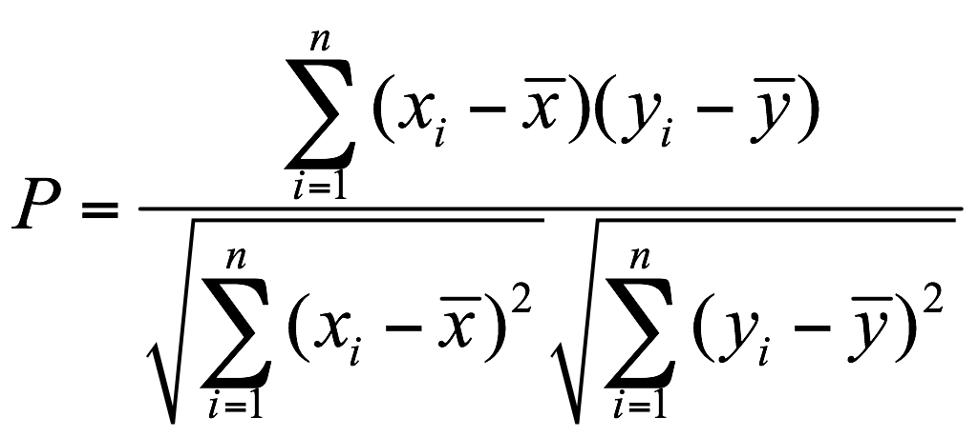
稀疏性、不相关性消除层
稀疏性评估
布尔型属性
数值统计法
统计布尔值出现的次数，出现少
连续型属性
方差过滤法
通过计算属性值的方差大小来反映数据的波动大小
相关性评估
反映两个变量线性相关程度
相关的约束条件
Pearson 相关系数
(1)两个变量间有线性关系
(2)变量是连续变量
(3)变量均符合正态分布
(4)两变量独立

Slide 16
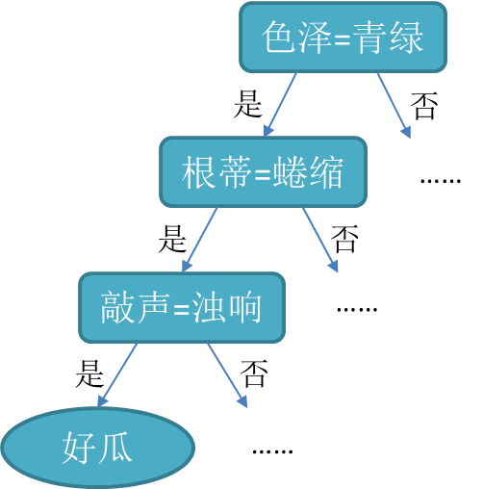
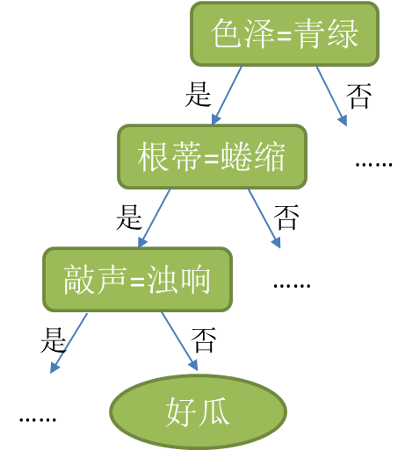
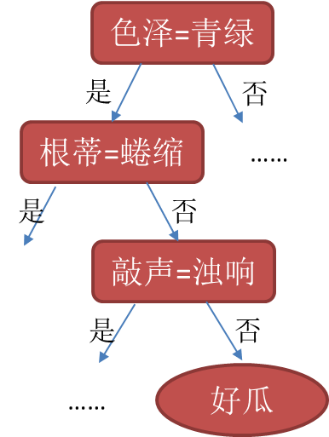
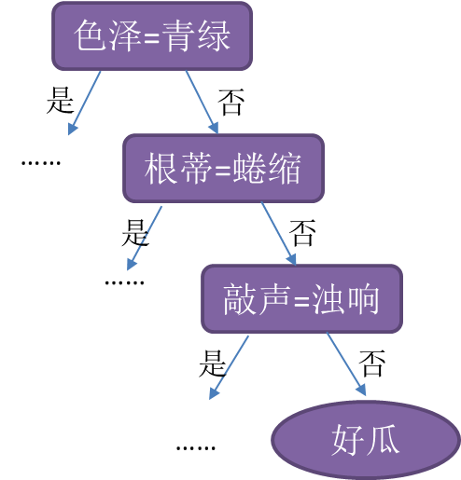
冗余性消除层
数据集
随机森林
（Random Forest）
包含多个决策树的分类器，决策树彼此之间没有关联，对每一个决策树的结果通过投票法等方法进行综合评价。
数据
子集
数据
子集
数据
子集
数据
子集
结果汇总
Notes:
条件属性之间可能还存在冗余性。
本层特征过滤的主要思想是，Random Forest作为特征权重评估方法

Slide 17
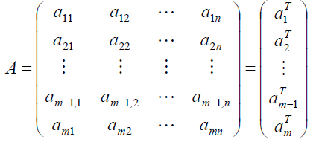
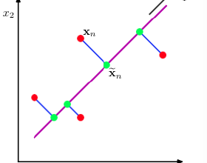

特征组合与降维层
理论基础：寻找样本的主方向u：将m个样本值投影到某直线L上，得到m个位于直线L上的点，计算m个投影点的方差。认为方差最大的直线方向是主方向，以求达到降维的效果。
主成分分析
目的：常用于降维、去噪、特征提取和数据压缩。
Notes:
利用降维的思想，把多指标转化为少数几个综合指标（即主成分），其中每个主成分都能够反映原始变量的大部分信息，且所含信息不重复。用较少的独立的变量解释原来相关性很高的变量

Slide 18
研究内容2： 基于集成学习的自适应混合式性能预测方法
根据不同的学习目标自适应地构造出多种学习器混合预测模型来模拟构效关系，提高对性能的预测精度
问题驱动的模型自动选择方法：
每一种学习方法各有特点、适合处理不同问题，拟使用在验证数据集上找到预测结果优的模型作为最终要集成的模型
难点：现有的性能预测方法主要使用单一模型，建模过程复杂，依赖专家经验，泛化能力不强
基于目标最优的选择性模型集成方法：
通过对择优选择出的模型的预测结果进行加权投票或者取平均值
突破：在机器学习领域已证明基于集成学习的预测优于单模型预测。采用基于目标最优的选择性集成方法，通过问题驱动自动选择最适合数据特点的模型，并利用集成策略完成最优模型对合金数据的性能预测。
Notes:
集成学习（Ensemble Learning）是指将有限个学习器通过不同集成策略共同处理同一个问题，使集成的模型具有更强的泛化能力,在机器学习领域已证明基于集成学习的预测优于单模型预测。因此，本课题将采用基于目标最优的选择性集成方法来构建单晶高温合金材料构效关系，“取长补短”，发挥各个算法的优势应对不同的数据类型，最终组合多个模型完成对性能的预测。本课题组的集成策略是对多个模型的组合优化，其主要思想是通过问题驱动自动选择最适合数据特点的模型，利用集成策略完成最优模型对合金数据的性能预测。在模型选择策略方面，机器学习方法按照问题类型不同，可以分为回归（Logistics、多元回归、支持向量机回归等）、分类（BP神经网络、支持向量机分类、贝叶斯网络等）、聚类（K-means、层次聚类等）等不同的学习方法。每一种学习方法各有特点、适合处理不同问题，如支持向量机适合处理小样本问题，神经网络适合处理非线性问题等，本团队拟使用在验证数据集上找到预测结果优的模型作为最终要集成的模型；在模型集成方面，通过对择优选择出的模型的预测结果进行加权投票或者取平均值。通过以上自适应得到的混合式集成学习模型，建立从成分到性能的预测模型以及高通量计算数据和反应实验数据内在规律的模型，对未知的非线性关系进行逼近，从而找到合金制备过程中成分、组织及性能的变化，可以对单晶高温合金制备过程的参数控制进行优化，以达到指导试验的目的。
现有的性能预测方法主要使用单一模型，泛化能力不强。集成学习是机器学习中常用的模型集成方法，可以提高预测精度与泛化能力，但在方法选择与结果集成策略上可解释性较弱。通过问题驱动自动选择最适合数据特点的模型，利用集成策略完成最优模型对合金数据的性能预测。

Slide 19
常用机器学习方法
机器学习方法
求解问题
常用算法
机器学习方法
有监督学习(Supervised)
分类
回归
支持向量机、人工神经网络、逻辑回归、贝叶斯网络、Boosting算法等
无监督学习(Unsupervised)
概率密度估计、聚类、降维
Apriori算法、
k-Means 算法等
半监督学习(Semi-supervised)
分类
回归
拉普拉斯支持向量机EM、Co-training等

Slide 20
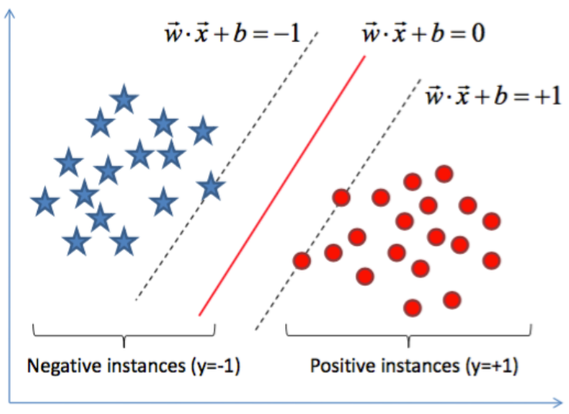
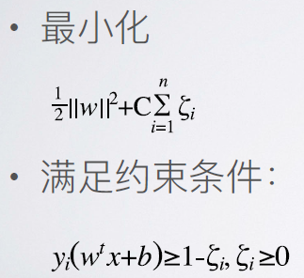
支持向量机
提出：Corinna Cortes和Vapnik等于1995年首先提出
Vapnik V N. The nature of statistical learning theory. Heidellberg: Springer Verlag, 1995
Drucker H, Wu D, Vapnik V N. Support vector machines for spam categorization[J]. IEEE Transactions on Neural networks, 1999, 10(5): 1048-1054.
理论基础：应用结构风险最小化原理和统计学习理论VC维理论，由线性可分情况下的最优分类面发展而来
关键技术：核函数设计
特点：有效避免了传统机器学习中样本少、维数灾难、过学习及局部最小点等困难，具有较强的泛化能力
Vapnik V N. The nature of statistical learning theory. Heidellberg: Springer Verlag, 1995
Drucker H, Wu D, Vapnik V N. Support vector machines for spam categorization[J]. IEEE Transactions on Neural networks, 1999, 10(5): 1048-1054.
Notes:
寻找最佳超平面 就是最小化最上面的式子
其中C是惩罚因子，用来对付决定离群点带来的损失，那个希腊字母是松弛变量，代表离群点里超平面有多远
而通常情况下，内积很难求，所以一般用核函数把点映射到高维的线性可分情况

Slide 21
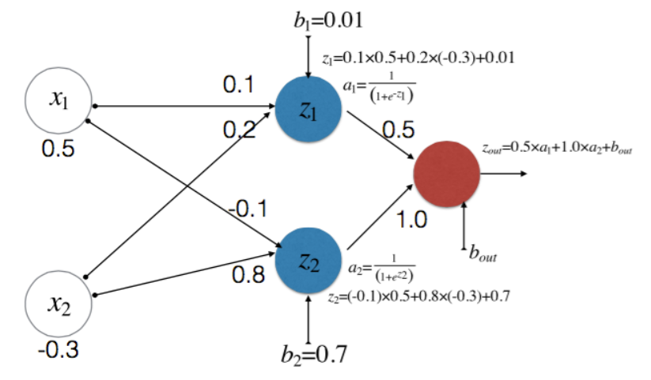
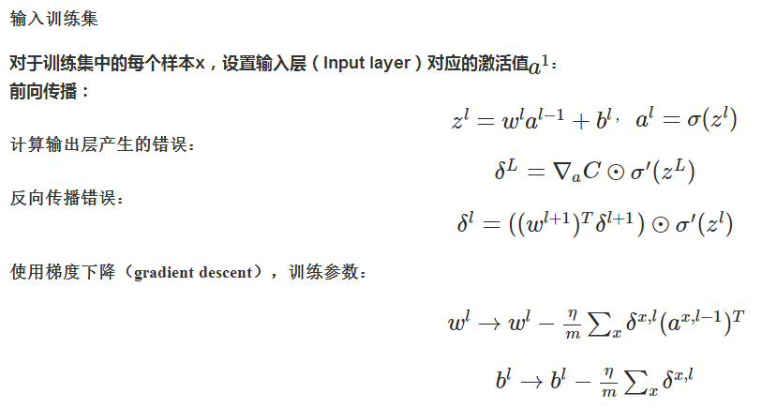
BP神经网络
提出：Rumelhart和McCelland等于1986年首先提出
Rumelhart D E, McClelland J L, PDP Research Group. Parallel distributed processing: Explorations in the microstructures of cognition. Volume 1: Foundations[J]. 1986.
理论基础：按照误差逆传播算法训练的多层前馈网络，是目前应用最广泛的神经网络模型之一。
关键技术：误差反向传播算法
特点：可以逼近任意连续函数，具有很强的非线性映射能力，而且中间层数、各层的处理单元数及网络的学习系统等参数可根据具体情况设定，灵活性大。但是它收敛速度慢，不能保证收敛到全局最优，网络的中间层及它的单元数选取无理论指导及网络学习和记忆的不稳定性等缺陷。
Rumelhart D E, McClelland J L, PDP Research Group. Parallel distributed processing: Explorations in the microstructures of cognition. Volume 1: Foundations[J]. 1986.
Notes:
可以逼近任意连续函数，具有很强的非线性映射能力，而且中间层数、各层的处理单元数及网络的学习系统等参数可根据具体情况设定，灵活性大。但是它收敛速度慢，不能保证收敛到全局最优，网络的中间层及它的单元数选取无理论指导及网络学习和记忆的不稳定性等缺陷。
寻找最佳超平面 就是最小化最上面的式子
其中C是惩罚因子，用来对付决定离群点带来的损失，那个希腊字母是松弛变量，代表离群点里超平面有多远
而通常情况下，内积很难求，所以一般用核函数把点映射到高维的线性可分情况

Slide 22
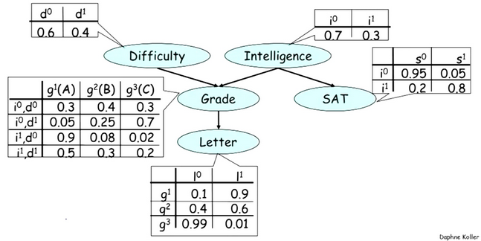
贝叶斯网络
提出：Pearl 1988年提出
Pearl J. Reasoning in Intelligent Systems: Networks of Plausible Inference[M]. Morgan Kaufmann Publishers,Inc, 1988.
理论基础：贝叶斯网络是一种概率网络，它是基于概率推理的图形化网络，而贝叶斯公式是这个概率网络的基础。
多变量非独立联合条件概率分布：
关键技术：知识工程师与领域专家共同参与构建贝叶斯网络
特点：贝叶斯网络是一种不确定性因果关联模型，具有强大的不确定性问题处理能力，能够有效地进行多源信息表达与融合。
22
Pearl J. Reasoning in Intelligent Systems: Networks of Plausible Inference[M]. Morgan Kaufmann Publishers,Inc, 1988.
Notes:
构造和训练出一个好的贝叶斯网络是非常难的。但是贝叶斯网络是模拟人的认知思维推理模式，用一组条件概率函数以及有向无环图对不确定性的因果推理关系建模，因此具有很高的实用价值。

Slide 23
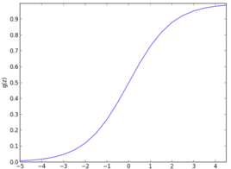
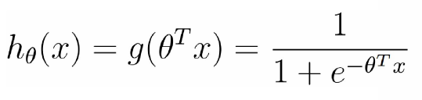

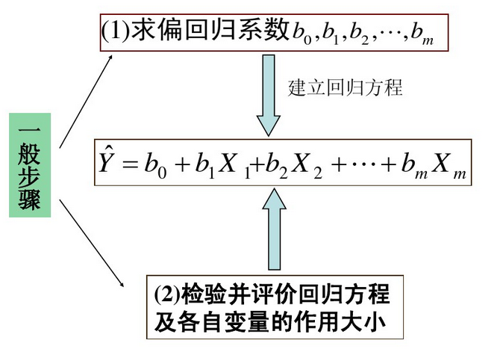
回归
logistic回归
理论基础：logistic回归本质上是线性回归，只是在特征到结果的映射中加入了一层函数映射。g(z)可以将连续值映射到0和1上。
特点：受噪声影响较小，可用作概率预测与二分类问题。
多元线性回归
一般形式：有K-1个解释变量的线性回归模型：
特点：需要用两个或两个以上的影响因素作为自变量来解释因变量的变化。
23

Slide 24
现代优化(启发式)方法
优化技术是一种以数学为基础，用于求解各种工程问题优化解的应用技术。
禁忌搜索（tabu search）
模拟退火（simulated annealing）
遗传算法（genetic algorithms）
神经网络（neural networks）
蚁群算法
群体智能，Swarm Intelligence
拉格朗日松弛算法（lagrangean relaxation）
Evolutionary Computation
GA
ES
GP
EP
SA
SWARM
PSO
ANT
ABC
CSO
遗传算法：
70年代初期由美国Michigan大学的Holland教授发展起来的。
1975年Holland的专著《Adaptation in natural and Artificial systems》出版为标志。
David E．Goldberg教授1989年出版的“Genetic Algorithms”一书被认为是对遗传算法的方法、理论及应用的全面系统的总结。

Slide 25
集成学习
提出： Sollich 1996年提出
Neural network ensemble is a collection of a (finite) number of neural networks that are trained for the same task [Sollich P., Krogh A. , 1996]
集成学习：是使用一系列学习器进行学习,并使用某种规则把各个学习结果进行整合从而获得比单个学习器更好的学习效果的一种机器学习方法。
集成学习为什么有效？T.G. Dietterich. Ensemble Methods in Machine Learning. In Multiple Classier Systems, Cagliari, Italy, 2000
（1）统计上的原因：机器学习的过拟合问题——学习算法选择哪个假设进行输出的时候就面临着一定的风险，把多个假设集成起来能够降低这种风险。
（2）计算上的原因：已经证明了在人工神经网络学习和决策树学习中，学习到最好的人工神经网络或者是决策树是一个NP-hard问题。通过把多个假设集成起来能够使得最终的结果更加接近实际的目标函数
值。 （3）表示上的原因：由于假设空间是人为规定的，在大多数机器学习的应用场合中实际目标假设并不在假设空间之中，如果假设空间在某种集成运算下不封闭，那么我们通过把假设空间中的一系列假设集成起来就有可能表示出不在假设空间中的目标假设。
25
Notes:
上和表示上：
a)
统计上的原因
对于一般的学习任务，
往往要搜索的假设空间十分巨大，
但是能够用于训练分类器的训
练集中实例个数不足够用来精确地学习到目标假设，
这个时候学习的结果便可能是一系列满
足训练集的假设，而学习算法之能够选择这些假设的其中之一作为学习到的分类器进行输
出。然而通过机器学习的过拟合问题
[6]
我们看到，能够满足训练集的假设不一定在实际应
用中有同样好的表现，
这样学习算法选择哪个假设进行输出的时候就面临着一定的风险，
把
多个假设集成起来能够降低这种风险
（这可以理解为通过集成使得各个假设和目标假设之间
的误差得到一定程度的抵消）
。
b)
计算上的原因
已经证明了在人工神经网络学习和决策树学习中，
学习到最好的人工神经网络或者是决
策树是一个
NP-hard
问题
[1 , 8]
，其他的分类器模型也面临着类似的计算复杂度的问题。这
使得我们只能用某些启发式的方法来降低寻找目标假设的复杂度，
但这样的结果是找到的假
设不一定是最优的。
通过把多个假设集成起来能够使得最终的结果更加接近实际的目标函数
值。
c)
表示上的原因
由于假设空间是人为规定的，
在大多数机器学习的应用场合中实际目标假设并不在假设
空间之中，
如果假设空间在某种集成运算下不封闭，
那么我们通过把假设空间中的一系列假
设集成起来就有可能表示出不在假设空间中的目标假设。
关于表示上的原因比较特别，
进一步的说明可以参考
[8, 9]
。

Slide 26
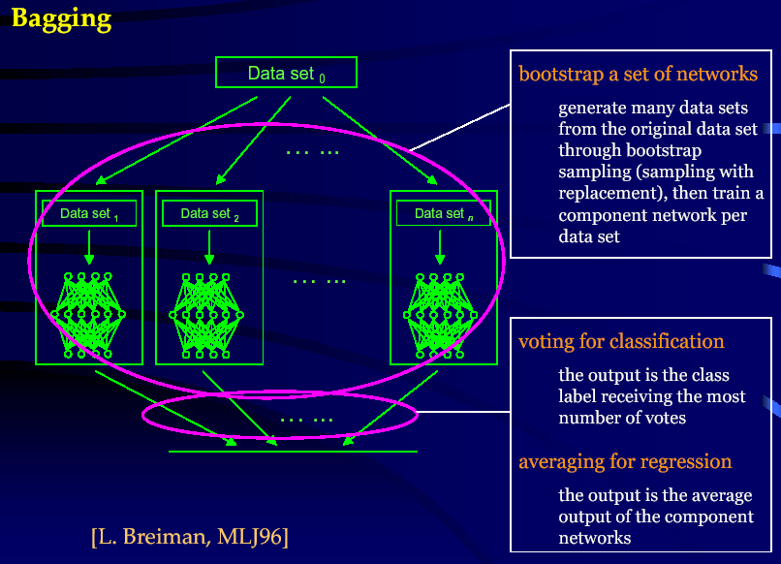
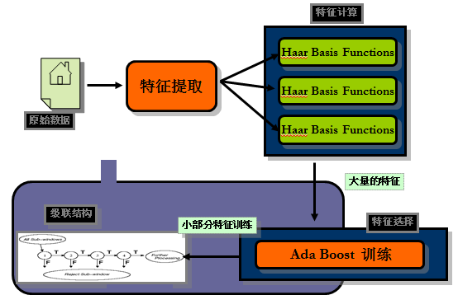
集成学习
关键技术：个体网络生成方法；结果合成方法。
AdaBoost
Notes:
集成学习（Ensemble Learning）是用有限个学习器对同一个问题进行学习，集成在某输入示例下的输出由构成集成的各学习器在该示例下的输出共同决定。
单晶高温合金的制备过程中，影响其力学性能的因素很多，新材料开发的过程总需要进行大量的实验，而实验所涉及的指示所有因素水平组合中很小的一部分，因而实验测得的样本中就有可能不包含所有组合数中最好的样本，如果要找到所需的最好样本就必须反复进行实验，直到找到为止，会浪费大量的时间和金钱。那么，如何利用实验测的少量样本数据对其与有关的样本数据进行预测和评估，精度如何。
对影响单晶高温合金制备中的成分-工艺-组织-性能的工艺参数进行分析，以及对未知的非线性关系的逼近，找到合金制备过程中实验控制参数等因素影响下，成分、组织及性能的变化，对其变化进行曲线拟合，建立从成分到性能的预测模型以及反应试验数据内在规律的数学模型，从而对单晶高温合金制备过程的参数控制进行优化，以达到指导试验的目的。
创新点
现有的性能预测方法主要使用单一模型，泛化能力不强。集成学习是机器学习中常用的模型集成方法，可以提高预测精度与泛化能力，但在方法选择与结果集成策略上可解释性较弱。本课题拟提出结合专家知识的方法选择策略，进而提出一种基于集成学习的单晶高温合金性能预测方法。

Slide 27

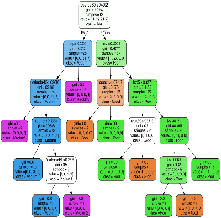
研究内容3：基于规则抽取的可解释性方法
难点：当前的机器学习方法可解释性较弱，模型中得到的结果无法与传统的专家知识对接。
属性1
属性2
……
结论1
结论2
……
规则学习与抽取
突破：采用面向结构和面向性能两种方法进行对基于集成学习的自适应混合式性能预测模型学习结果进行规则抽取。
Notes:
使用基于集成学习的单晶高温合金性能预测方法对单晶高温合金进行预测分析，依旧存在机器学习方法的“黑箱”问题，即机器学习获取的知识不易被人理解。而规则提取是建立具有“黑箱性”机器学习系统解释机制的一种途径，其目的是将机器学习中隐含的知识以一种易于理解的方式表达，提高机器学习方法的可解释性。本课题将采用面向结构和面向性能两种方法进行对基于集成学习的自适应混合式性能预测模型学习结果进行规则抽取。采用基于结构的方法，将规则抽取视为一个搜索过程,把已训练好的神经网络/支持向量机等学习器的结构（网络结构、权重或者支持向量）映射成易于理解的if-then-else规则；采用基于性能的规则抽取方法，将学习器作为一个整体来处理,使得抽取出的规则在功能上对学习器有重现能力,也就是产生一组可以替代原学习器的规则。这里我们拟采用决策树方法如ID3/C4.5方法算法对学习器学习结构构建决策树，进而将决策树转换成易于理解的if-then-else规则。由于我们采用不同的学习方法从不同的角度对单晶高温合金材料的构效关系进行了建模，通过规则抽取方法必然产生各种不同的if-then-else规则。这些规则很可能存在冗余性、不一致性和不确定性。本课题将结合专家经验，采用模糊集等方法实现对规则的约简。

Slide 28
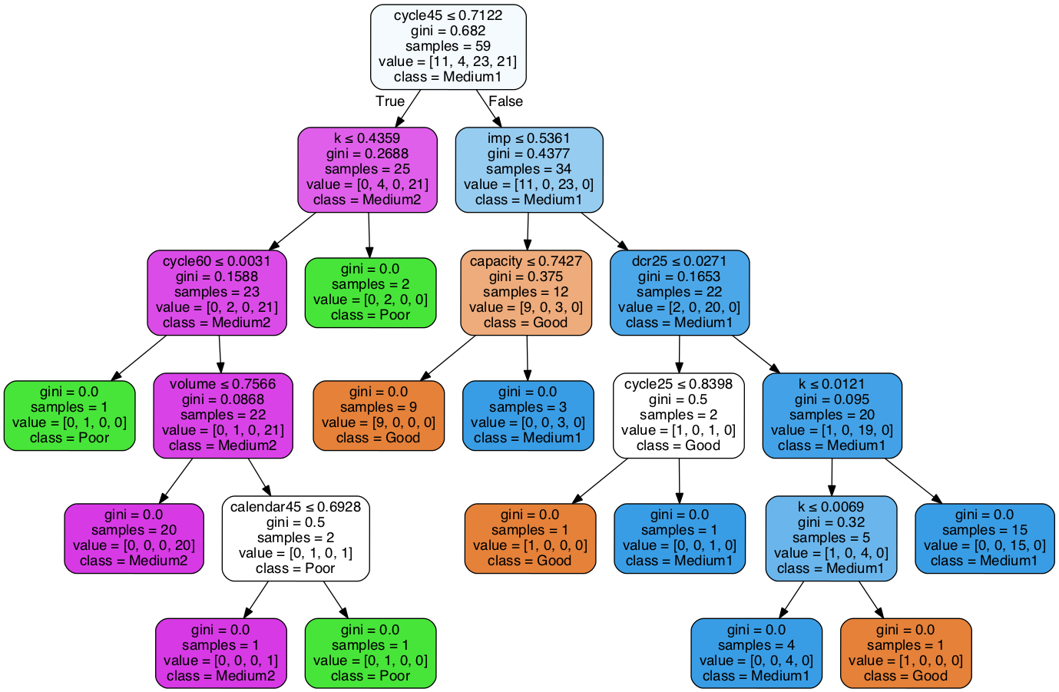
基于决策树的规则抽取
反例规则：
IF(cycle ≤ 0.7122,K>0.4359)
Performance = Poor
IF(cycle ≤ 0.7122,
K ≤ 0.4359,cycle(60) ≤0.0031)
Performance = Poor
……
正例规则：
IF(cycle>0.7122,imp≤0.5361
capacity ≤ 0.7427)
Performance = Good
IF(cycle>0.7122,imp>0.5361
DCR(25) ≤ 0.027,
cycle(25)≤0.8398)
Performance = Good
……
Notes:
1. 电池配方性能与各测试数据往往存在某些必然映射关系，人工统计难以发现。
2. 使用决策树对经过正反例划分后的样本数据进行分析。
3. 得到的规则
做了什么？为什么做？怎么做的？什么效果？结论是什么?

Slide 29
内容索引
1.国内外现状及趋势分析
国外研究现状及趋势
2.研究内容及目标
研究内容、研究方法及技术路线
项目目标及考核指标
主要预期创新点
国内研究现状及趋势

Slide 30
预期成果和考核指标
关键技术 | 基于主动学习的多层级交互式特征选择方法 基于集成学习的自适应混合式性能预测方法 基于规则抽取的可解释性方法
系统 | 单晶高温合金材料数据分析与性能预测系统
发表论文 | SCI收录论文3篇
软件著作权 | 申请软件著作权1项
人才培养 | 培养博士生2名，硕士生8名

Slide 31
内容索引
1.国内外现状及趋势分析
国外研究现状及趋势
2.研究内容及目标
研究内容、研究方法及技术路线
项目目标及考核指标
主要预期创新点
国内研究现状及趋势

Slide 32
创新点
高通量计算和实验数据共同驱动下，融入专家经验，研发泛化能力强、易于使用、可以理解的交互式集成机器学习系统，实现高精度的单晶镍基高温合金材料成分-结构-性能分析与预测
1、多层级交互式特征选择方法
针对单晶高温合金的高通量计算数据和实验数据中存在的稀疏、不相关等特征，使用基于主动学习的交互式多层级特征选择方法提高数据质量。
2、自适应混合式性能预测方法
3、基于规则抽取的可解释性方法
针对机器学习方法的“黑盒子”问题，使用基于规则提取的可解释性方法提高预测结果的可理解性。
针对单一模型无法很好地解决单晶高温制合金研究中的复杂性，使用基于集成学习的自适应混合式性能预测模型发挥各个算法的优势以应对不同的实际问题，同时降低模型的构造复杂性。

Slide 33
谢谢！

